Slide 1
МУНИЦИПАЛЬНОЕ АВТОНОМНОЕ ДОШКОЛЬНОЕ
ОБРАЗОВАТЕЛЬНОЕ УЧРЕЖДЕНИЕ ДЕТСКИЙ САД №13 г. Томска
Поддержка детской инициативы через проектную деятельность
Тарасова Нина Ивановна, воспитатель

Slide 2

ВЫБОР ПРОГРАММЫ

Slide 3


ФУНДАМЕНТ ПРОГРАММЫ
АБСОЛЮТНОЕ ОТСУТСТВИЕ
ОЦЕНОК
ОТСУТСТВИЕ ОЦЕНИВАНИЯ
СОЦИАЛИЗАЦИЯ РЕБЕНКА
В ОБЩЕСТВЕ
СОЦИАЛИЗАЦИЯ
ПРИОБЩЕНИЕ К ЦЕННОСТЯМ
КУЛЬТУРЫ
ЦЕННОСТИ КУЛЬТУРЫ
СВОБОДА ВЫБОРА ЗАНЯТИЙ
И ВИДА ДЕЯТЕЛЬНОСТИ
СВОБОДА ВЫБОРА
ПОДДЕРЖКА РАЗНООБРАЗИЯ И
САМОЦЕННОСТИ ДЕТСТВА
УНИКАЛЬНОСТЬ

Slide 4
ПРИНЦИПЫ И ЗАДАЧИ ПРОГРАММЫ
ПОЛНОЦЕННОСТЬ ДЕТСТВА
ОРИЕНТИР НА
ИНДИВИДУАЛЬНОСТЬ
ПОДДЕРЖКА
ИНИЦИАТИВЫ
ПЕДАГОГ + ВОСПИТАННИК
=ПАРТНЕРЫ
ВЗАИМОДЕЙСТВИЕ С РОДИТЕЛЯМИ
РАЗВИТИЕ ЛИЧНОСТИ
УЧЕТ ЭТНОКУЛЬТУРНЫХ
ОСОБЕННОСТЕЙ
СОЦИАЛЬНО-
КОММУНИКАТИВНОЕ
РАЗВИТИЕ
ОБЕСПЕЧЕНИЕ РАВЕНСТВА ВОЗМОЖНОСТЕЙ
ФИЗИЧЕСКОЕ И ЭМОЦИОНАЛЬНОЕ ЗДОРОВЬЕ
МЯГКАЯ ИНТЕГРАЦИЯ ОБРАЗОВАТЕЛЬНЫХ ОБЛАСТЕЙ
Notes:
Каждый ребенок уникален
1) Единство образовательного пространства: -обеспечение единых условий и качества образования независимо от места обучения, исключающих возможность дискриминации в сфере образования (организация консультативных пунктов, группы кратковременного пребывания); 2) образовательная среда – совокупность условий, целенаправленно создаваемых в целях обеспечения полноты образования и развития детей (сетевое взаимодействие: музей, школа и т. д.) 3) развивающая предметно-пространственная среда; 4) социальная ситуация развития.
Физическое развитие; Познавательное развитие; Художественно-эстетическое развитие; Социально-коммуникативное развитие (социально-личностное); Речевое развитие 60%- обязательная часть программы; 40% - вариативная
целевые ориентиры, это социально-нормативные и психологические характеристики детей определенных возрастных групп, такие как инициативность и самостоятельность, уверенность в себе, развитое воображение, творческие способности в рисовании, развитая крупная и мелкая моторика руки, способность к волевым усилиям, любознательность.

Slide 5
Организация образовательного процесса
Центры активности, технология группового сбора
Обеспечивают ребенку разные виды деятельности и возможность выбора
Метод проектов
Самостоятельная деятельность ребенка – исследовательская, познавательная, продуктивная
Технология интегрированного процесса
Разные виды деятельности, которых связывает единая тема проектов

Slide 6
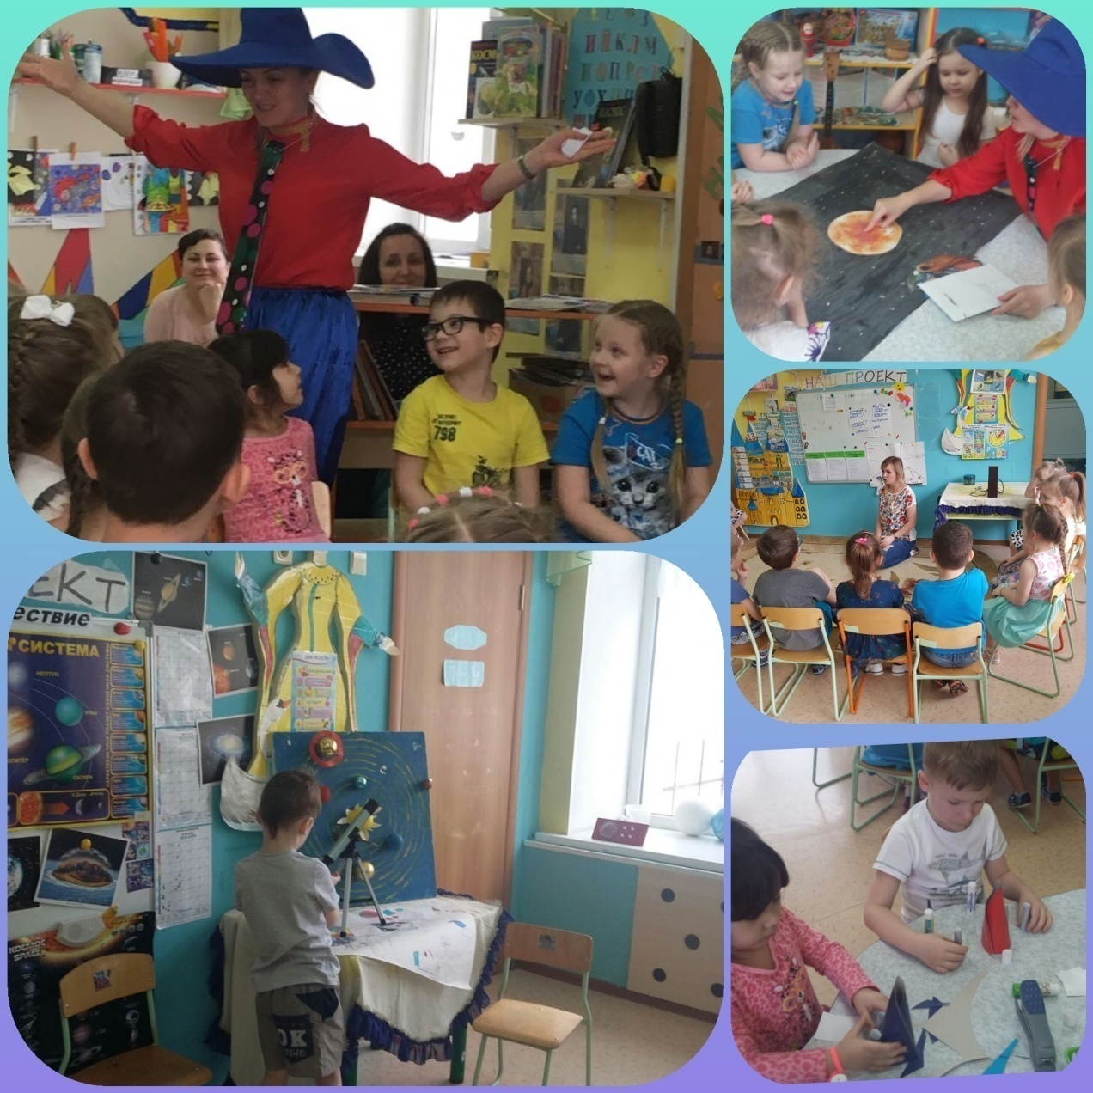
Метод проектов

Slide 7
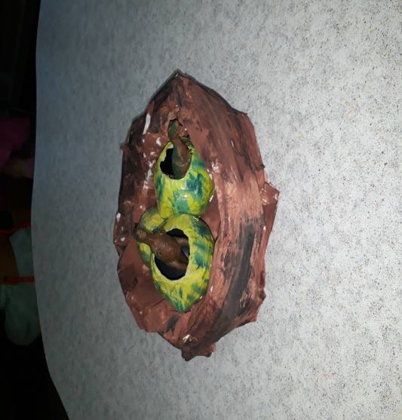
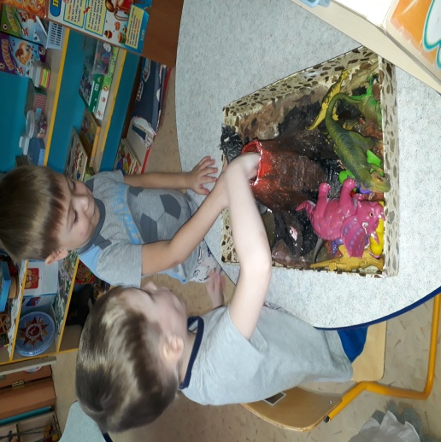
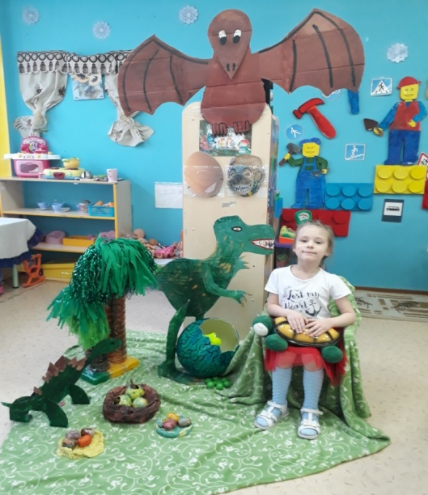
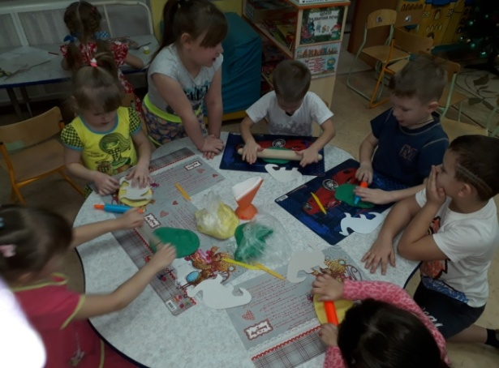
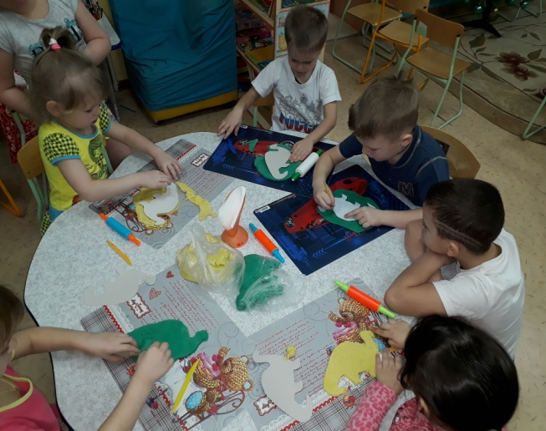
ПРОЕКТНАЯ ДЕЯТЕЛЬНОСТЬ

Slide 8
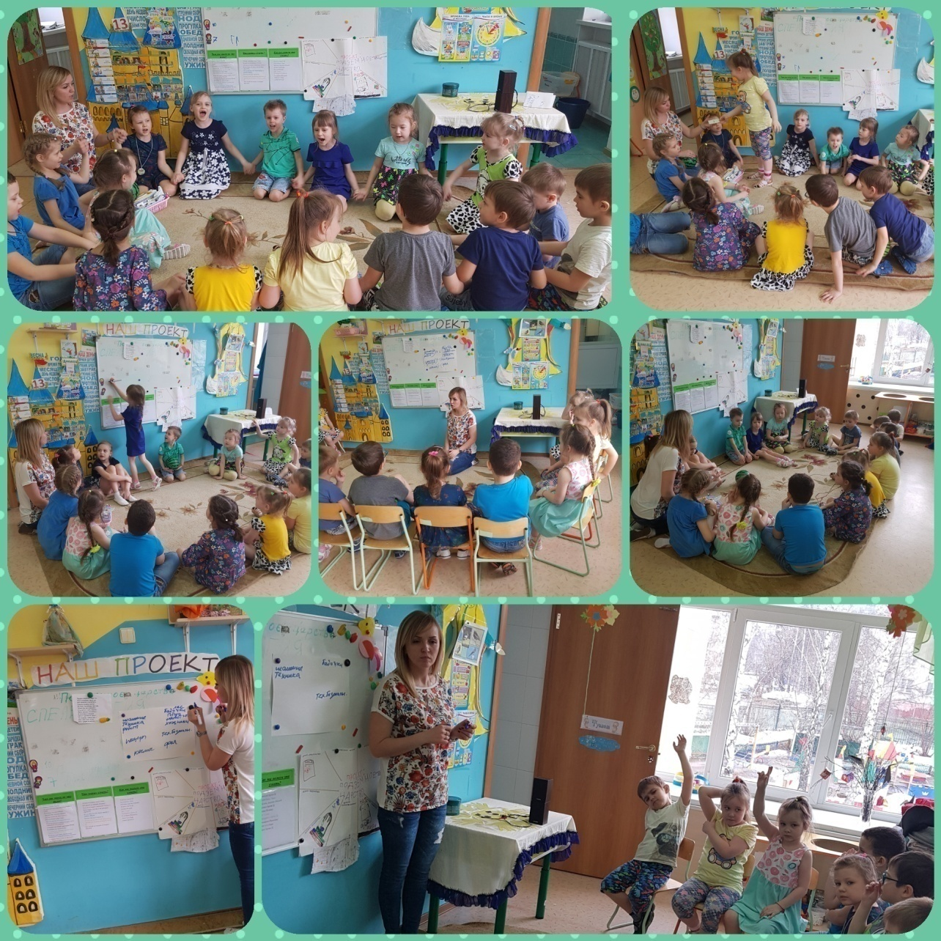
Групповой сбор
Коллективные дискуссии
Определение интересных тем
Выявление личных мнений
Решение совместных задач
Поощрение инициатив

Slide 9
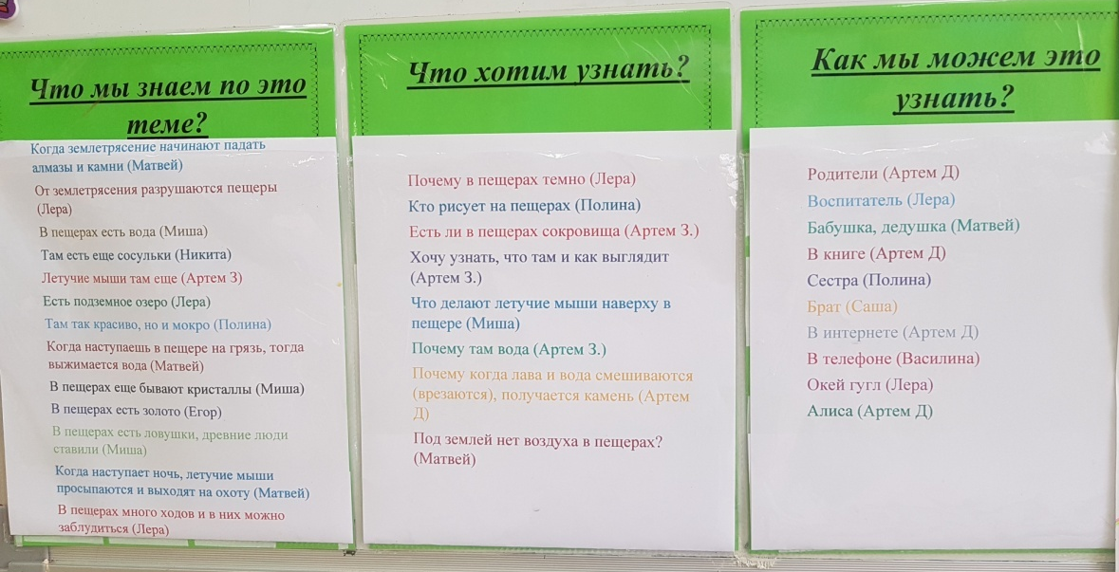
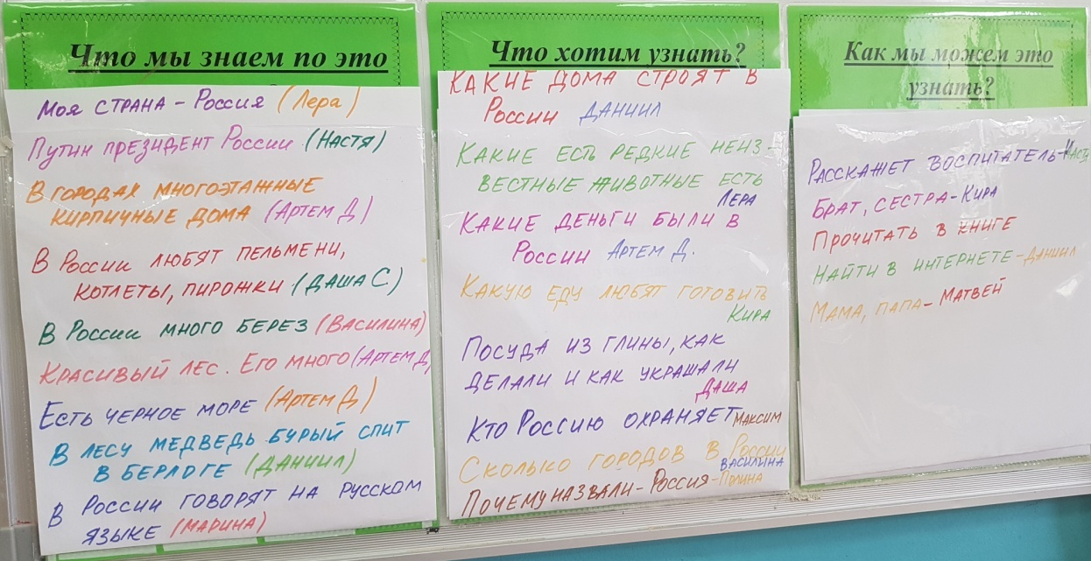
Метод трех вопросов

Slide 10
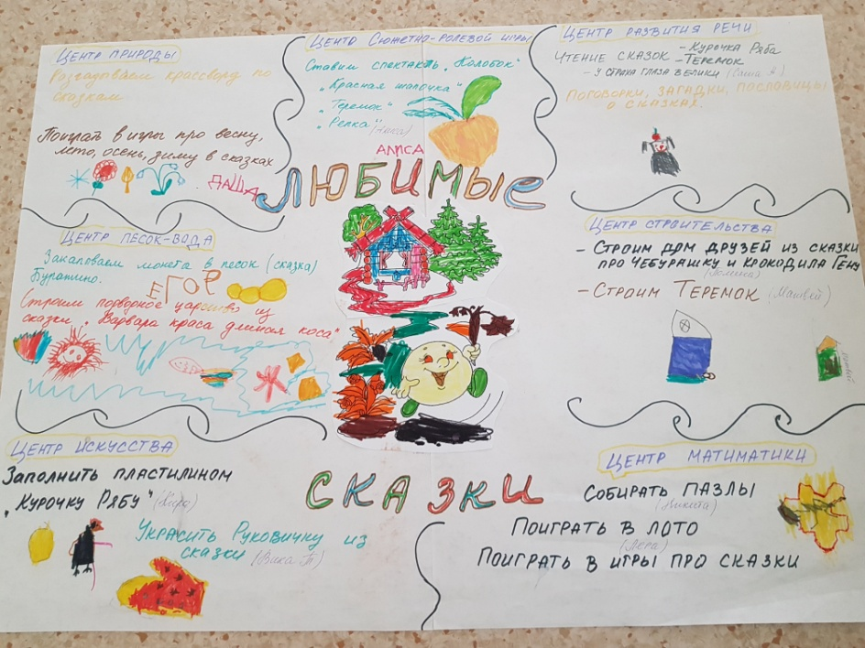
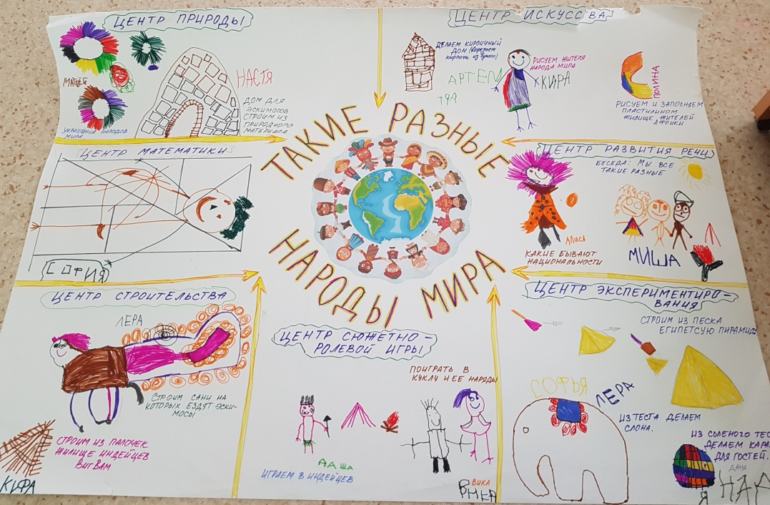
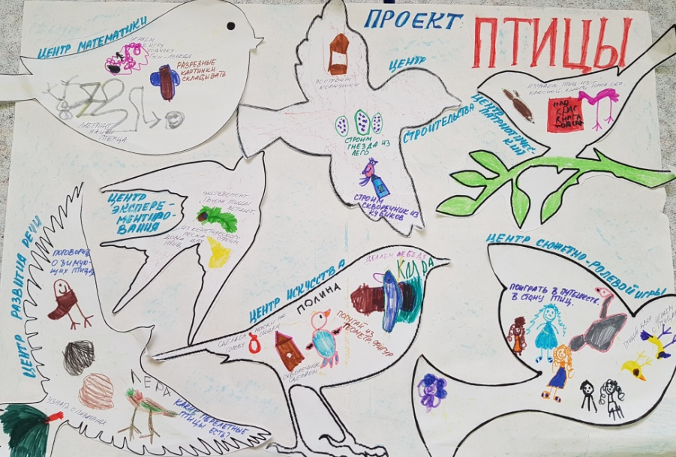
Детская паутинка

Slide 11
Ресурсный лист
 | Центр строительства | Центр математики | Центр искусства | Центр развития речи | Центр экспериментирования | Центр сюжетно - ролевой игры | Центр естествознания | Центр патриотический
Понедельник | Строим гнезда для птиц (конструктор, кубики) | Д/И «Посчитай птиц» |  | Беседа: «Зимующие и перелетные птицы»
Вторник |  |  | Рисуем птиц. (Королев Артем: работа с трафаретами птиц). (Краски, фломастеры, цветные карандаши, альбом) | Беседа: «Особенности и разновидности воробья» |  | Театрализованная постановка «Птичий двор» (искусственный газон, кормушка, птицы из дерева) |  | Беседа: «Знакомство с Красной книгой»
Среда |  | Разрезные картинки по теме проекта |  | Просмотр презентации по теме проекта, обсуждение. |  |  | Аппликация «Воробей» (шаблон птицы, клей ПВА, гречневая, пшенная, рисовая крупа)
Четверг | Строим птиц, кормушку (конструктор Лего, кубики, магнитный конструктор) |  | Коллективная работа «Лебедь» (бумага белая, простой карандаш, ножницы, клей, заготовка головы Лебедя, картон) | Беседа: «Особенности и разновидности Лебедя»
Пятница |  | Д/И лабиринт «Чей клюв» |  | Загадки по теме проекта. Чтение рассказа «Серая шейка» | Эксперимент «Почему птицы летают» (перо птицы, вата, пуговица, пластмассовая палочка цельная и полая) |  | Д/И «Назови перелетных и зимующих птиц»

Slide 12
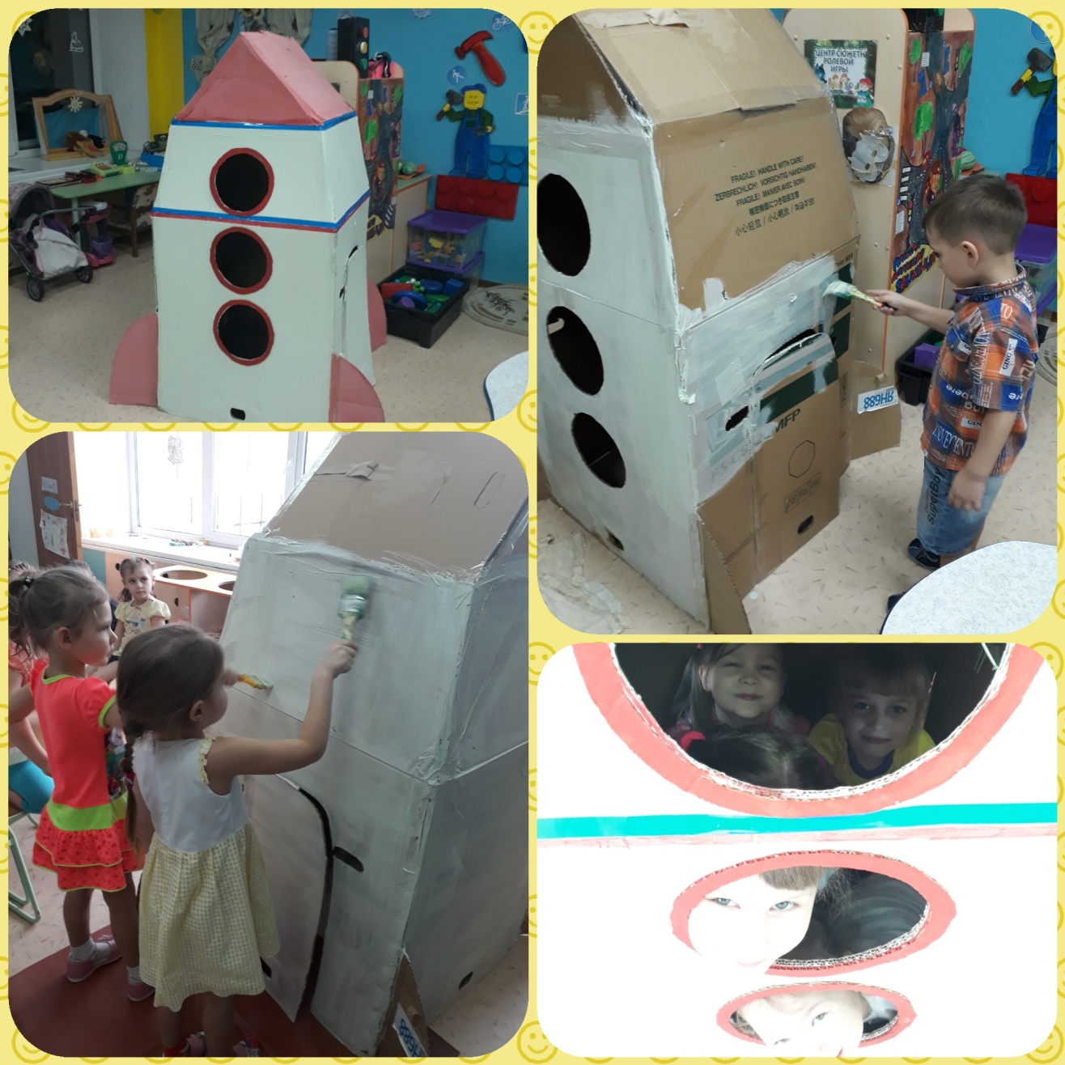
Реализация проекта

Slide 13
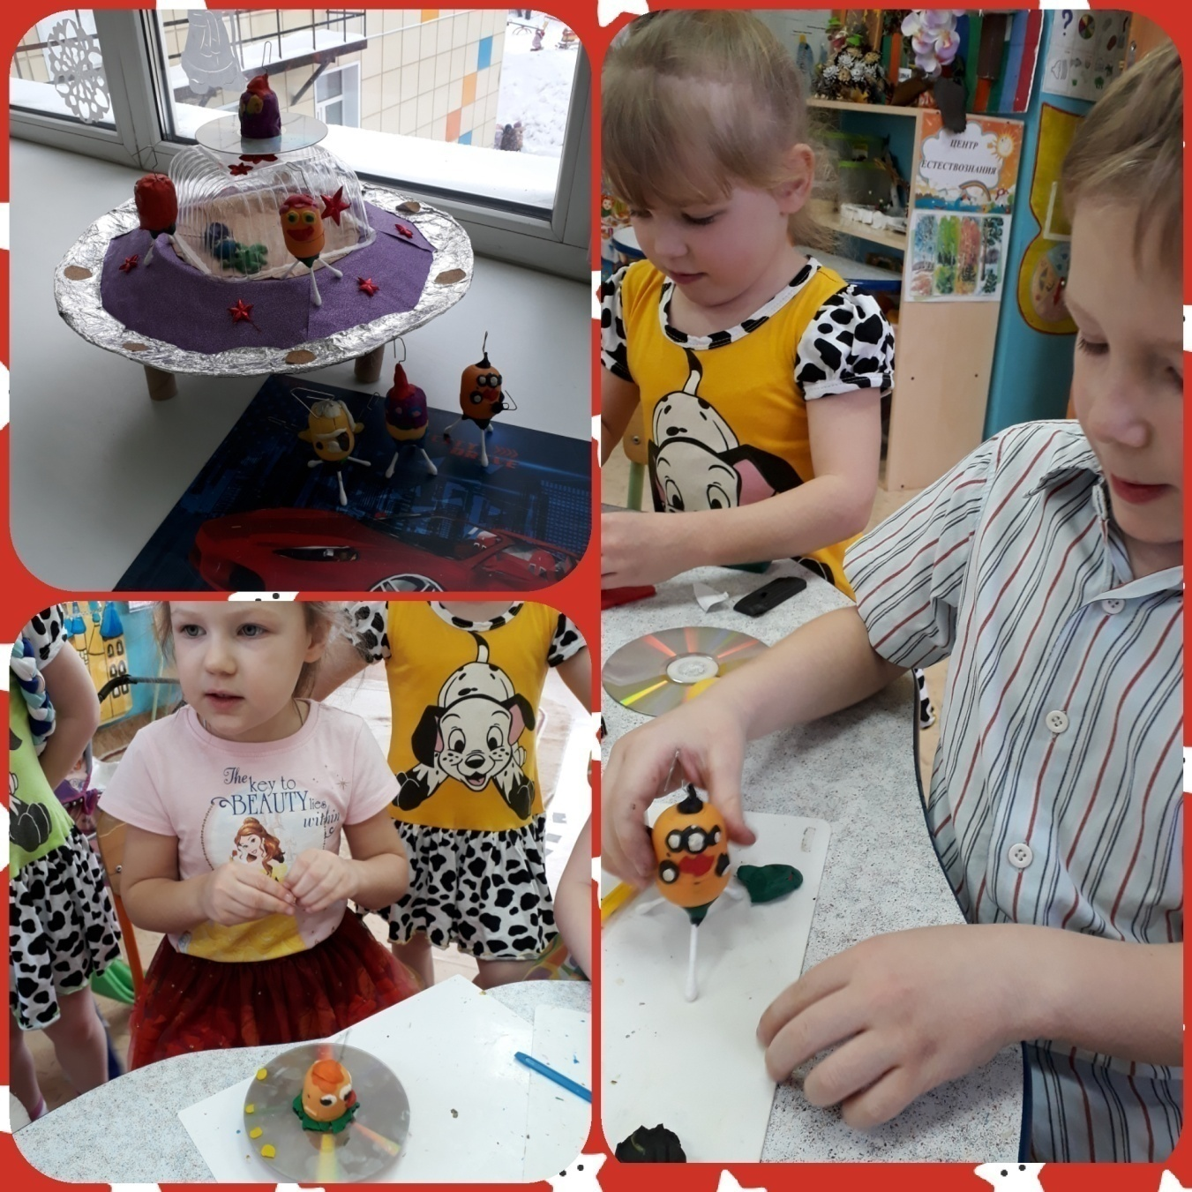

Slide 14
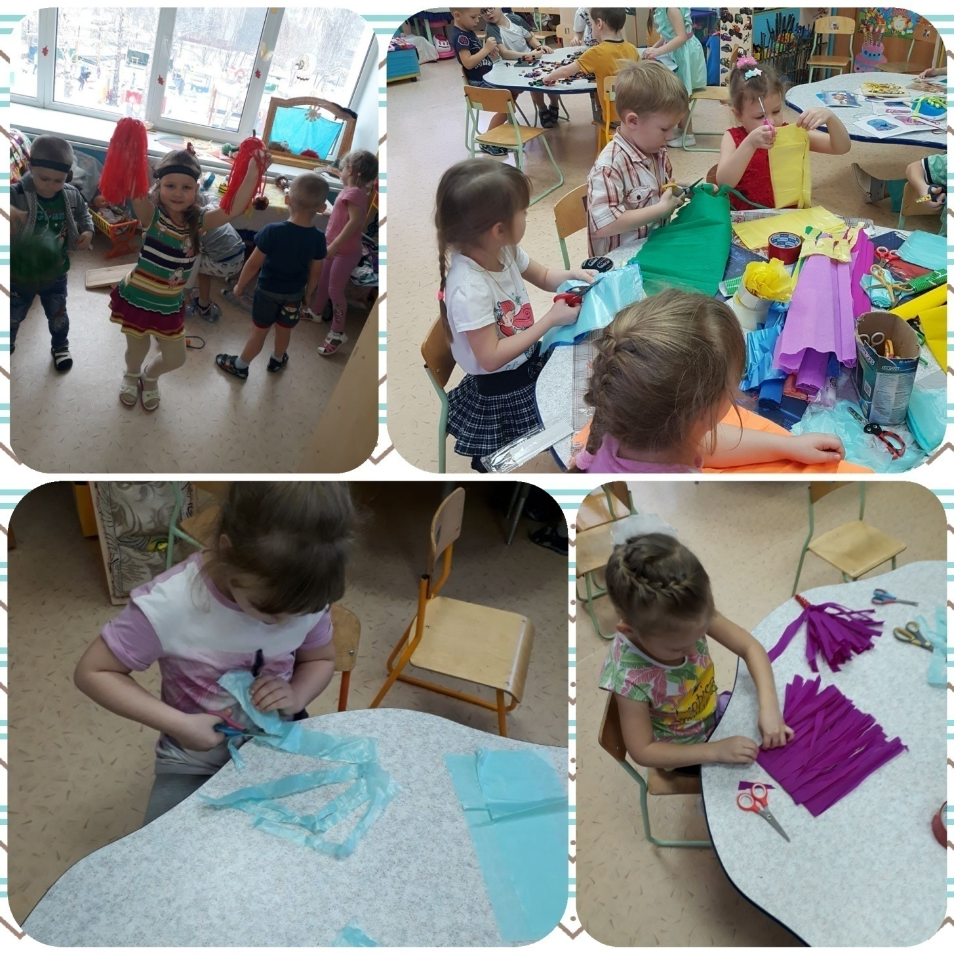

Slide 15
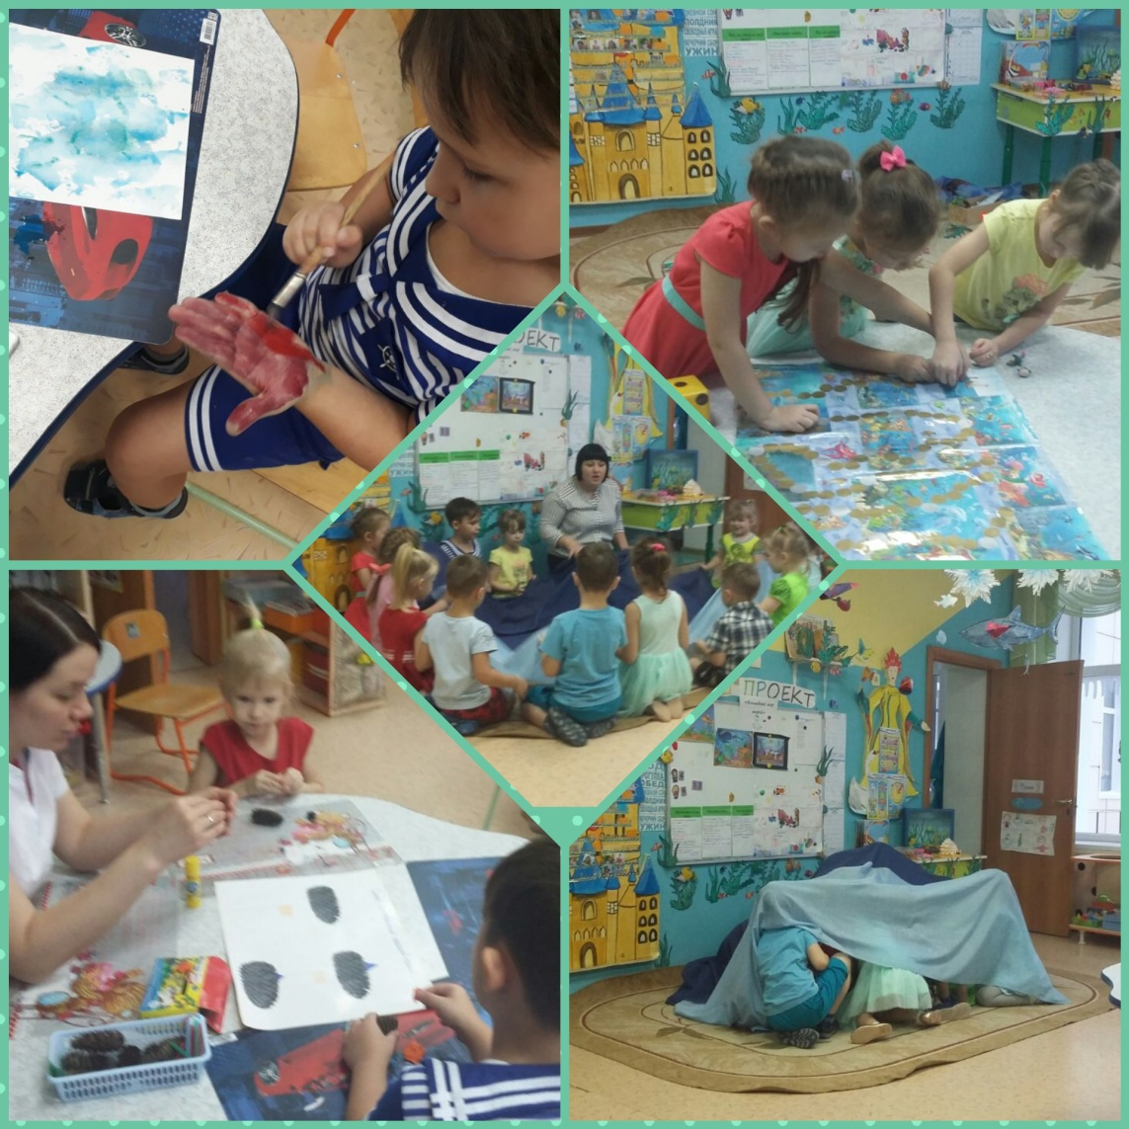
Реализация проекта
Подведение итога проекта
Открытое занятие
«Волшебный мир морей»

Slide 16
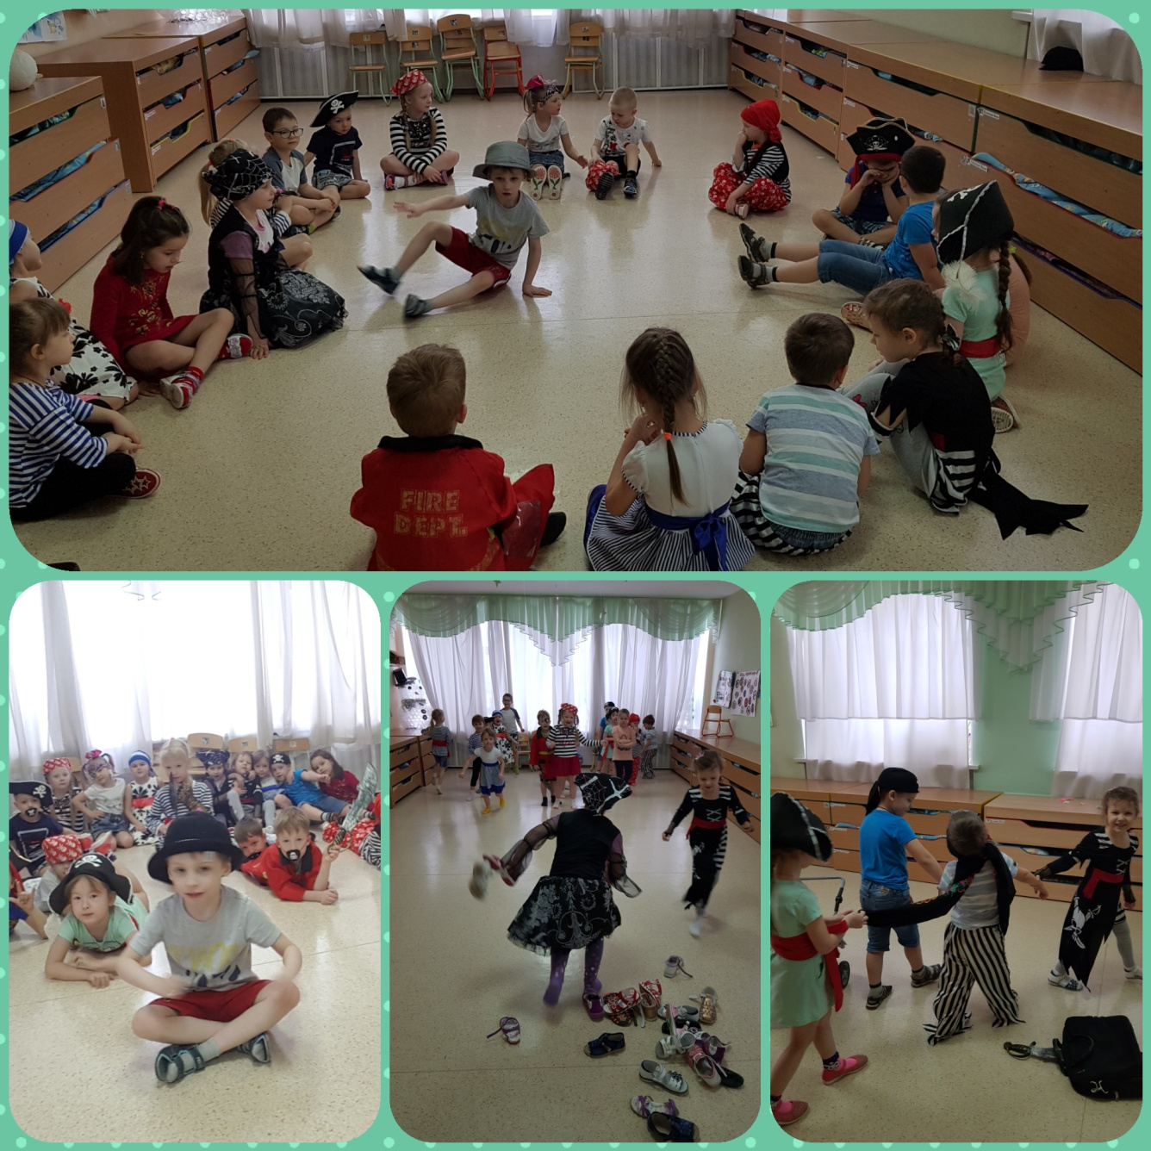
Закрытие проекта
«Пираты»
Веселые старты

Slide 17
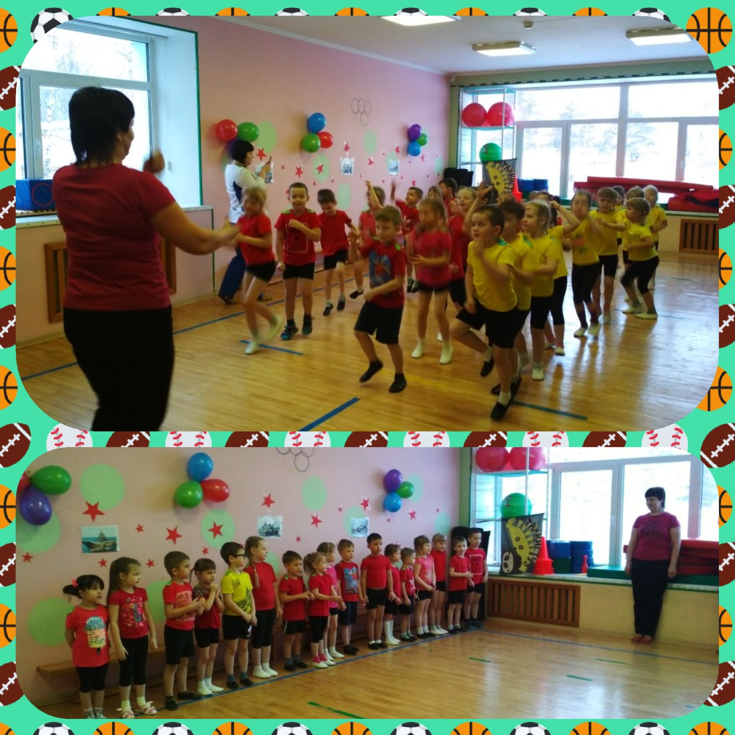
Закрытие проекта
«Спорт – это
жизнь»
Эстафета

Slide 18
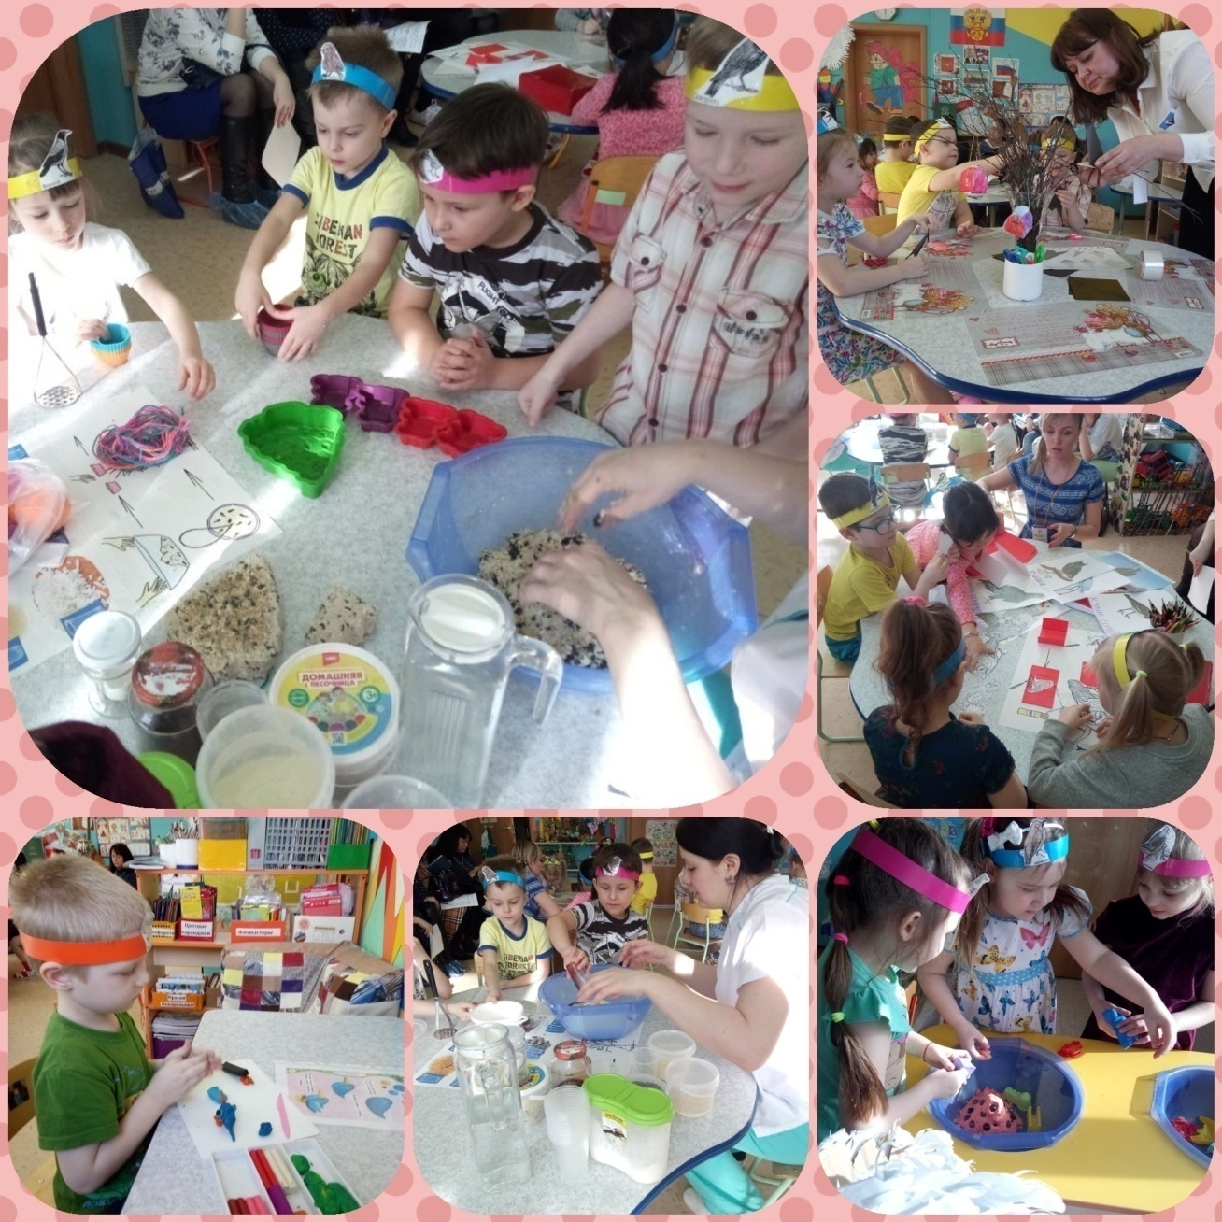
Завершение проекта
«Птицы»
Открытое занятие
в рамках взаимодействия
с педагогом
дополнительного
образования по экологическому воспитанию

Slide 19
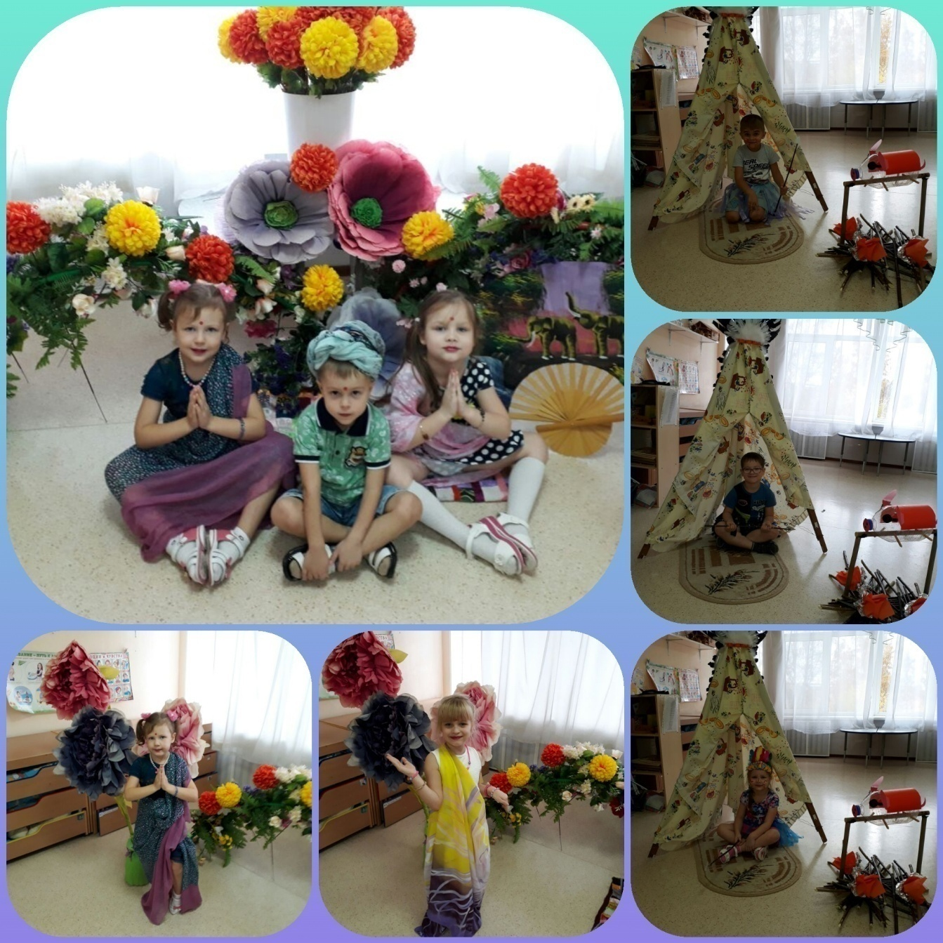
Закрытие проекта
«Такие разные
народы мира»
Фотосессия

Slide 20
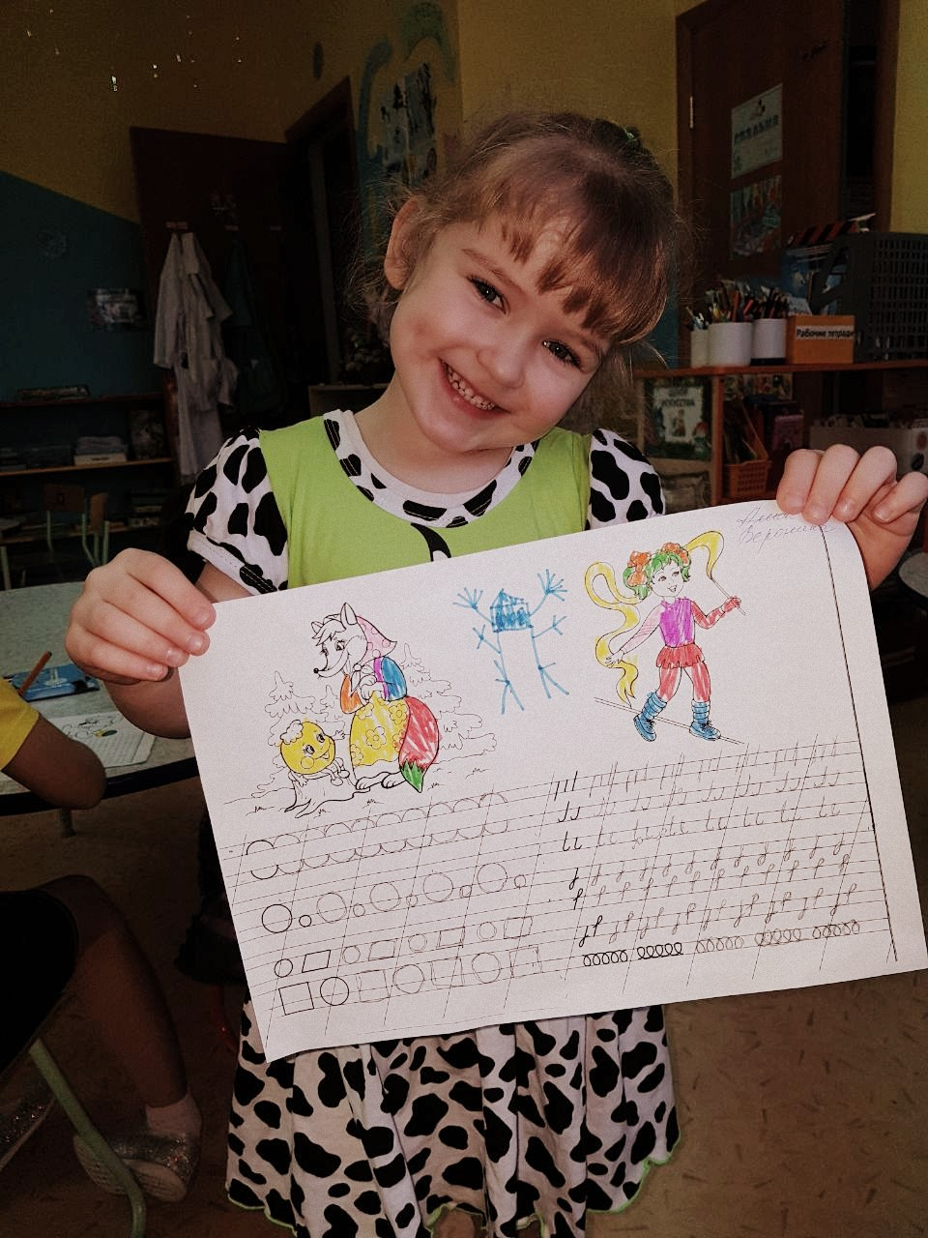

Slide 21
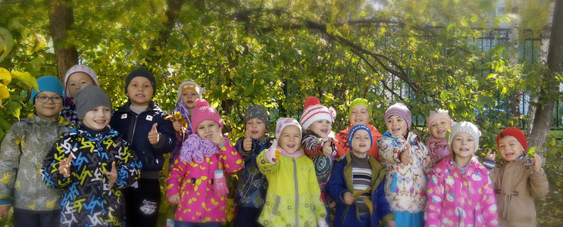
СПАСИБО ЗА ВНИМАНИЕ

